Slide 1
Begin 20e eeuw:
Muziek: expressionisme
Syllabus kunst algemeen
https://www.examenblad.nl
/examenstof/syllabus-2018-kunst-havo/2018/f=/kunst_havo_2_versie_2018.pdf
Pag. 19, 20, 21 en 22
Kenmerken van muziek en dans

Slide 2
Herhaling: begin 20e eeuw
Grote veranderingen op allerlei gebied
Vervoer
Uitvindingen
Medisch onderzoek
Beeldende kunst
Film
Theater
Muziek en dans

Slide 3
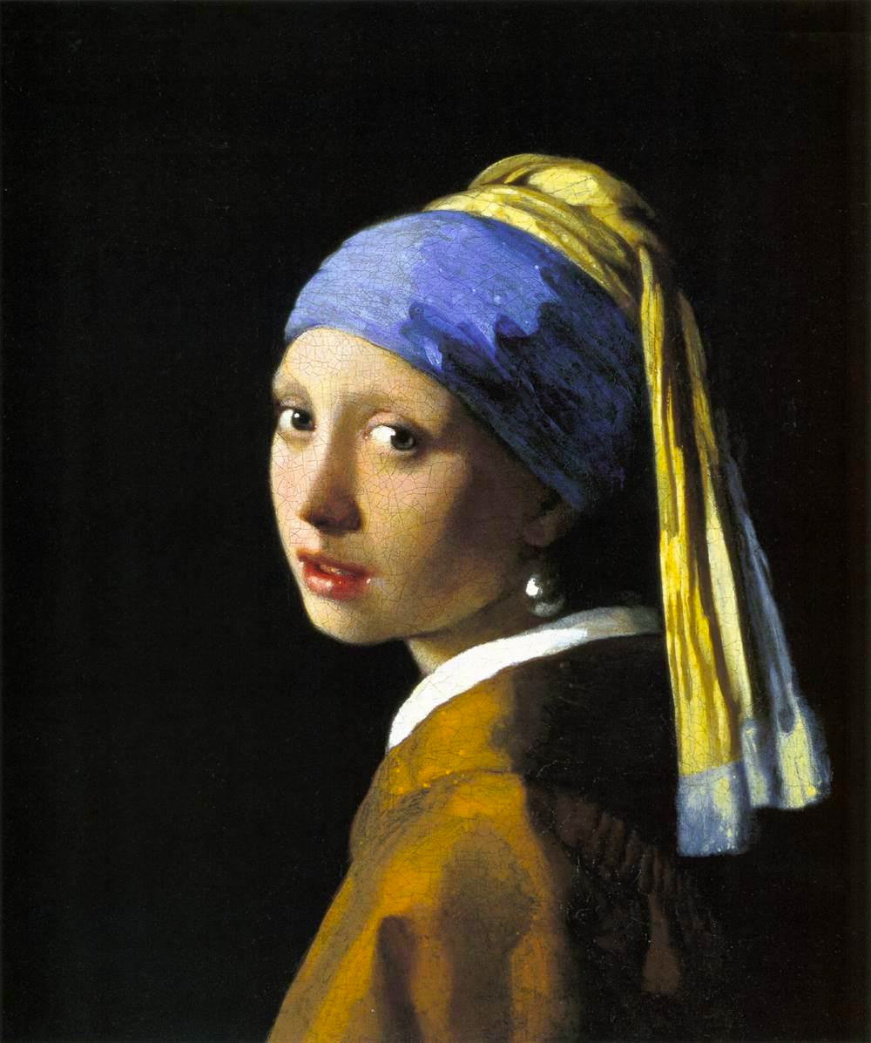
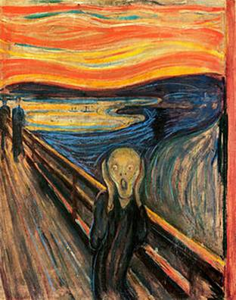
Schilderkunst voor en na 20e eeuw
1650: Johannes Vermeer
1900: Munch: de schreeuw

Slide 4
Hoe moet je luisteren naar eigentijdse muziek ?
https://www.youtube.com/watch?v=IQPkNvqAmh0

Slide 5
Dans voor en na 1900
Wat valt je op?
Neem de syllabus erbij !
Klassiek Ballet: Het zwanenmeer
https://www.youtube.com/watch?v=1z10MWWeX48
Pina Bausch: Le sacre du printems
https://www.youtube.com/watch?v=BEb4EH35uHE

Slide 6
Muziek voor en na 1900
Wat valt je op ? Neem de syllabus erbij !
Wolfgang Amadeus Mozart: Eine kleine Nachtmusik
https://youtu.be/hcpM0yN7p0c

Slide 7
Muziek voor en na 1900
Wat valt je op? Neem de syllabus erbij !
Le sacre du Printemps: Danse de la terre ( Stravinsky )
https://www.youtube.com/watch?v=ZalwKw6UGyU
Octandre 1 ( Varèse, 1922 )
https://www.youtube.com/watch?v=uav-OYUJ7BQ

Slide 8
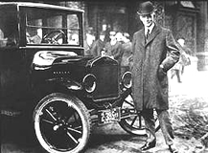
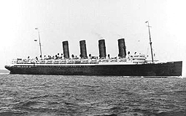
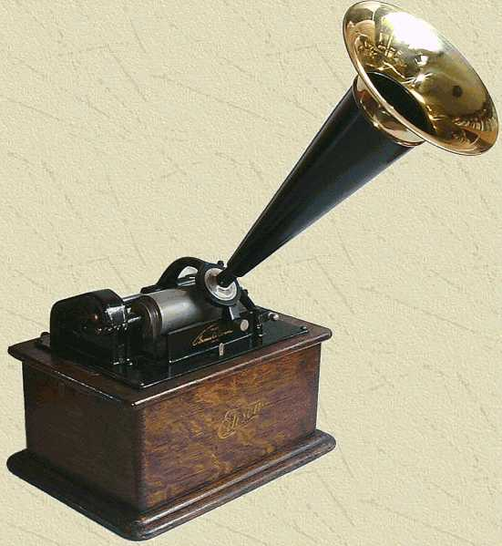
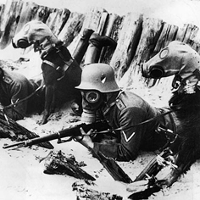
Grote veranderingen in het begin van de 20e eeuw

Slide 9
De 20e eeuw
Spiegel aan scherven
Afscheid van traditionele kunst
Periode van moderne kunst
Twee wereldoorlogen
Explosie van stijlen en stromingen
Technische ontwikkelingen

Slide 10
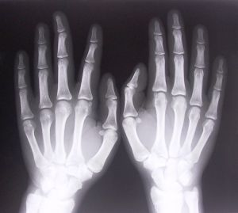
In 19e eeuw nadruk op alles wat zichtbaar is. Begin 20e eeuw tot uitdrukking brengen wat achter het zichtbare schuilgaat.
Freud
Röntgenstralen

Slide 11
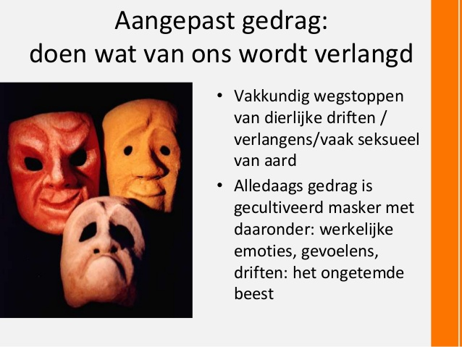
Onderzoek van Sigmund Freud

Slide 12
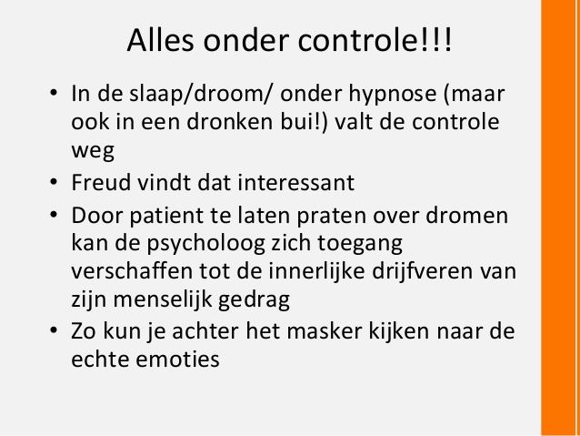

Slide 13
Expressionisme
Uitdrukking geven aan het geen achter het zichtbare schuilgaat.
De nadruk ligt op het rechtstreeks tot uitdrukking brengen van – vaak heftige –emoties

Slide 14
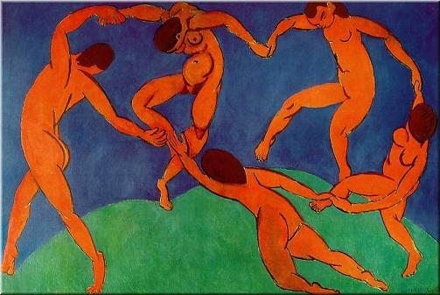
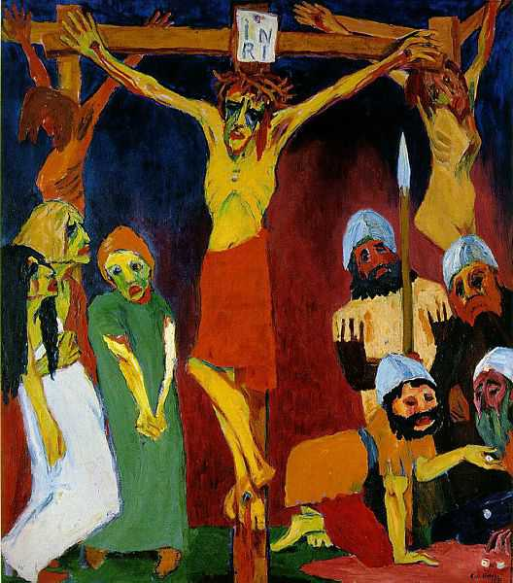
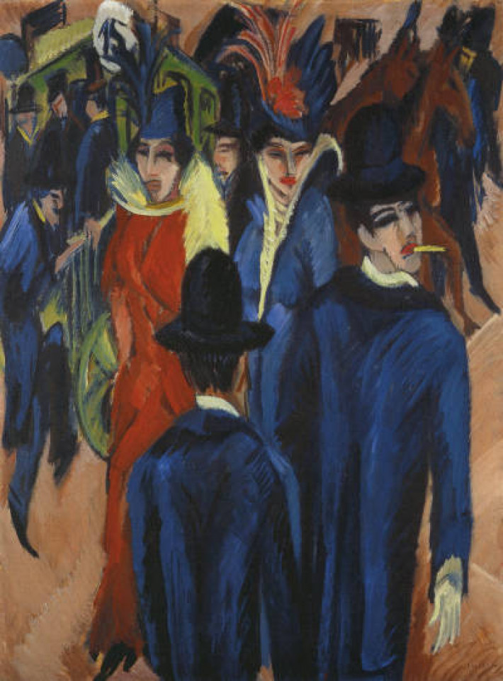
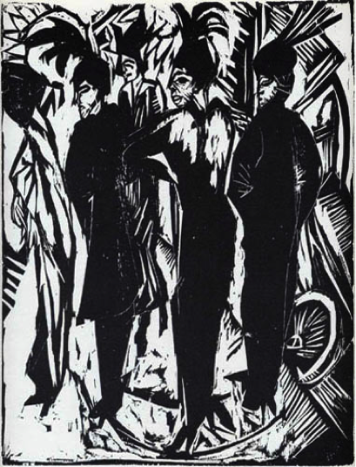
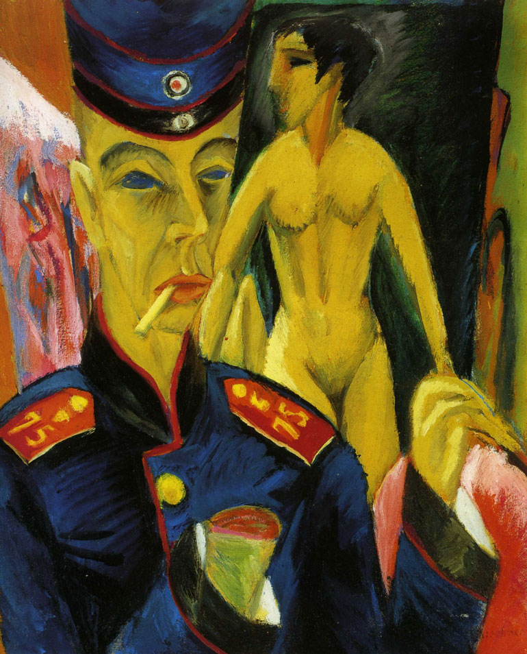

Slide 15
Expressionistische muziek is muziek van uitersten, contrasten en vaak aan het waanzinnige grenzende hartstocht. Extreme gemoedstoestanden als hysterie en krankzinnigheid en ervaringen als nachtmerries werden in een zeer complexe muziek tot uitdrukking gebracht. Expressionistische muziek geeft uitdrukking aan strijd, geweld, conflict, frustratie en innerlijke verscheurdheid.

Slide 16
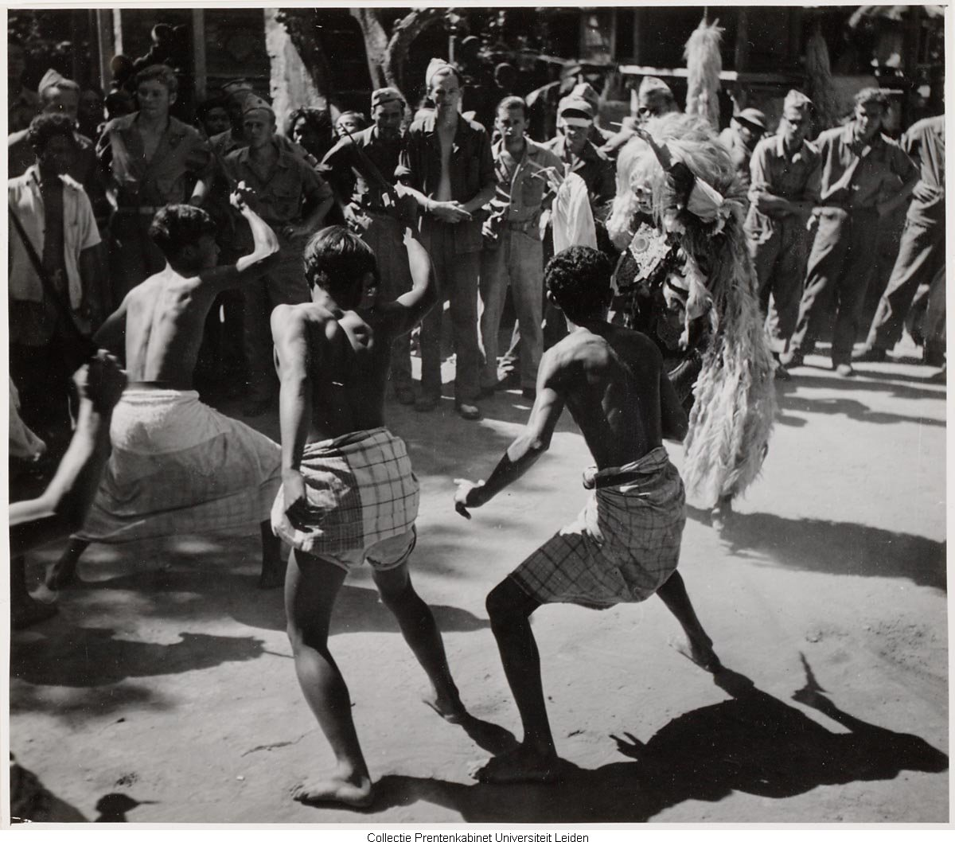
Voor kunstenaars:
Bestaande regels beperken de vrijheid
Interesse in “primitieve culturen” (is puur en echt)
Stijl sluit niet altijd aan bij smaak van het grote publiek

Slide 17
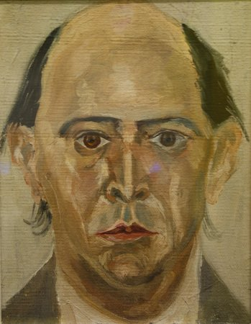
Muziek
Arnold Schönberg (op zoek naar nieuwe vormen/klanken)
Niet bedoeld om “mooi” te klinken
Indringend mogelijk uitdrukking geven aan emoties
Meer sprake van spreken dan zingen
Breken met regels van harmonieleer: Atonaal
Dissonante klanken (scherpe klanken)
https://www.youtube.com/watch?v=b1Ph0sa0Gc0

Slide 18
Nieuwe compositietechniek
Twaalftoonsmuziek:
DEFINITIE:
reeks van 12 tonen, waarin de 1ste toon pas weer gebruikt mag worden als de andere 11 geweest zijn
http://www.youtube.com/watch?hl=nl&gl=NL&v=YWQAw7XSkDY

Slide 19
Recensie van deze muziek
“ Schrikwekkende visioenen verwekken deze klanken.
Huiveringwekkende nachtelijke verschijningen dreigen en niets, ach, helemaal niets van vreugde en licht, van hetgeen het leven de moeite waard maakt”

Slide 20
Die man is krankzinnig !
Je hebt nieuwe oren nodig om naar deze muziek te luisteren
Atonaal is “vals”
Heel veel mensen hebben moeite om deze muziek te waarderen
http://nl.youtube.com/watch?v=rErXOMu7DW8

Slide 21
Expressionisme in muziek muziek van uitersten!
Welke woorden gebruik je om deze muziek te omschrijven?
Extremen in dynamiek (abrupte overgangen van zacht naar hard)
Hoofdrol koperblazers en slagwerk
Fragmentarisch (motieven worden steeds herhaald en gevarieerd)
Ritme als basis van muziek, complex en grillig
Gebruik van dissonanten
Spreekgezang
Beschrijf de muziek van het volgende moderne muziekstuk.
http://www.youtube.com/watch?v=HqB6nz_enn4&gl=NL&hl=nl

Slide 22
Op zoek naar nieuwe klankkleuren
Nieuwe instrumentencombinaties maken voor nieuwe klanken
https://www.youtube.com/watch?v=rFsvgYmSDeM

Slide 23
Extra informatie over muziek
Instructiefilmpje Toonsoorten en toonladders - Muziek en Podium op Maat
https://www.youtube.com/watch?v=4kACj-O5I9A
Uitleg Schönberg: 12 toon systeem
https://www.youtube.com/watch?v=6o7poILFfKQ
Tonale en a-tonale muziek

